Slide 1
第二章 微处理器

Slide 2
2.5 中断与异常
在程序正常执行过程中，为了处理外部事件和报告错误或异常状态而中止现行程序的运行，将CPU的控制权转向处理程序，待处理完以后再继续执行被中断程序的过程称为中断。
32位微处理器的中断分为两大类：中断Interrupt)和 异常(Exception).

Slide 3
2.5.1 中断与异常的类型
中断：由外部设备引起的异步事件（外中断、硬 中断）
INTR：受IF影响（STI/CLI）
NMI：不受IF影响，处理器设有防止NMI的机制，
系统可屏蔽，NMI服务程序由2号中断描述
符确定

Slide 4
2.5.1 中断与异常的类型
异常：指令执行期间，处理机响应检测的某种状态的同步事件
微处理器检测的异常（内中断、软中断）
Trap：出现异常的指令后边界检测，出现异常立即报
告，返回执行下条指令。像INT n、INTO，单步.
Fault：出现异常的指令前边界检测，异常处理后的返
回地址是引起异常指令，可以重启动。
Abort：出现异常的指令无须精确定位，无法重启 动，例如：将控制转移到0号、10号、12号或 13号异常时又发生一个异常， 为双异常；硬 件错。
可编程的异常：INT 3、INTO、INT n、BOUND
指令引起异常、称为软中断，处理器当作异常处理

Slide 5

2.5.2 32位CPU的中断与异常
0 Divide Error 除法错异常
DIV or IDIV指令的除法为0，Fault 商太大使目标寄存器容纳不下。
入 栈是指令的段值和指针，0号中断是除法指令的一部分。
1 Debug Exceptions 调试异常 排错异常
Fault：DR中的断点与代码段中指令地址一致时发生的调试异常。
Trap：单步执行
数据断点，I/O断点，任务转换断点引起调试Trap。

Slide 6
2.5.2 32位CPU的中断与异常
2 NMI
非屏蔽中断，响应时直接转入INT 2处理程序，不受IF影响。
3 INT3 Breakpoint Instruction Trap 单字节断点指令
断点指令的操作码是单字节。
调试程序装断点：一条指令的第一个操作码字节置换成断点指令的操作码（CCH）。 程序执行到断点处，INT3的执行调用异常处理程序，返回地址应是指向INT3指令后的指令的第一个字节，但处理程序应该在返回时，把原被CCH置换出去的断点 处指令的第一个操作码字节再置换回来，以便断点处的指令能够执行。
INT3的作用： • 16位处理器中用于设置指令断点；
32位CPU用调试寄存器设置指令断点。
• 调用其它异常处理程序。
• 设置比调试寄存器允许的更多的断点。
• 置于开发程序的源代码中。

Slide 7
2.5.2 32位CPU的中断与异常
4 INTO Overflow Trap 溢出中断 溢出陷阱
OF＝1 INT 4 溢出中断处理程序
INTO CPU要了解符号数的运算是否发生了溢出
5 Bounds Check Fault 边界检查故障
执行Bound指令的处理器发现操作数超越指令的界限
6 Invalid Opcode Fault 检测指令流中的错误
检测时间：虽预取了一个非法操作码，不异常，到执行部件才引起异常。
&

Slide 8
2.5.2 32位CPU的中断与异常
7 Device Not Available Fault 协处理器不可用故障
无FPU：CR0.EM=1 or CR0.TS=1,ESC 协处理器仿真，80386和80486 SX用模拟在没有FPU的情况下执行协处理器指令（有些软件需要）。
有FPU：CR0.MP=1 and CR0.TS=1,ESC、WAIT 设置协处理器运行现场只是在新任务需要FPU时才切换FPU的运行现场。

Slide 9

2.5.2 32位CPU的中断与异常
8 Double Fault Abort 双故障
在指令预取时遇到了一个段或页故障，当处理器试图把控制转移到处理程序时又发生了故障，导致双故障。
双故障处理程序推到堆栈上的错误码为0。
引起双故障的指令不能再启动，指令的重新启动不支持双故障。
异常8处理程序调用时又遇到一个异常，CPU进入Shutdown模式类似于要执行HLT的状态。
用NMI（保护模式）或RESET（实模式）退出（CPU执行NMI处理程序时发生了 Shutdown）。
双异常：系统表（描述符表，页表）发生了严重问题。
系统一个段或页故障时，又检测到一个段故障，或者系统一个页故障时，又检测到一个段或页故障，都会引起双故障。系统一个段故障时又检测到一个页故障，这是页故障而不是双故障。

Slide 10

2.5.2 32位CPU的中断与异常
9 Coprocessor Segment Overrun Trap 协处理器越限异常
  在传送80387 FPU操作数的中间部分时80386检测到页或段的违反。
  80486/Pentium不会发生异常9，对协处理器段超越限将引起异常13。
10 Invalid TSS Fault 非法TSS故障
  任务转换向一个有非法TSS的段（即发生除段不存在以外的段异常时）。
  非法TSS状态涉及到TSS段，LDT段，堆栈段，数据段和码段。
  为了确保处理异常的TSS是可采用的，非法TSS异常处理程序必须是一个使用任务门调用的任务。错误码中EXT位表示使用一个任务门的外部中断试图将一个任务转向一个无效的TSS。
  当无效故障发生装入故障处理程序时，压入栈中的CS及EIP值指向引起此故障的指令；而与该故障作为任务切换的一部分发生时，则指向任务切换的第一条指令。

Slide 11
2.5.2 32位CPU的中断与异常
11 Segment Not Present 段不存在异常 Fault 有错误码
（1）CPU检测到描述符中P＝0
在试图装入CS、DS、ES、FS、GS时，P＝0，Fault 异常11。
装入SS时P＝0，引起堆栈Fault 异常12。
在用LLDT装入LDTR时P＝0，Fault 异常11。
任务转换时装入LDTR时P＝0，引起非法TSS异常 异常10，
使用了一个段不存在的门描述符。
（2）本Fault是可以重启动的
段不存在异常发生进入故障处理程序时，压入栈的CS、EIP是引起故障的指令，或当该故障作为任务切换时的一部分发生时，指向任务切换的第一条指令。

Slide 12
2.5.2 32位CPU的中断与异常
12 Stack Exception 堆栈异常 Fault 有错误码
（1）涉及SS任何操作的限长违反
• POP、PUSH、ENTER、LEAVE
• 显式、隐式使用SS的存储器操作
（2）P＝0的描述符在装载SS时检测到
• 任务转换
• 调用不同特权级的CALL指令
• 返回不同特权级的返回指令
• 装入SS的MOV、POP
（3）堆栈异常的指令是可以重启动的
• 引起异常的指令
• 在任务转换时由于装入不存在的堆栈级描述符引起的堆栈异常，处理后启动的指令是新任务的第一条指令。

Slide 13
2.5.2 32位CPU的中断与异常
13 General Protection 一般保护异常Fault
所有没有引起其它异常的保护违反引起一般保护异常
使用CS、DS、ES、FS、GS时段越限长
涉及描述符表的段越限：
• 控制转移到一个不可执行的段
• 写只读的码段或数据段
• 读只执行的码段
• 用涉及只读段的选择符装SS
• 用涉及系统段的选择符装SS
• 用涉及系统段的选择符装DS、ES、FS、GS
• 用涉及执行码段的选择符装数据段寄存器DS、ES、FS、GS
• 用涉及可执行码段的选择符装SS
• 用空选择符（全0）的DS、ES、FS、GS访问存储器

Slide 14

2.5.2 32位CPU的中断与异常
  • 切换到一个忙的任务
  • 违反特权规则
  • 指令长度超过15B，有太多的前缀加在指令前面
  • 用PG＝1和PE＝0装入CR0
  • 从VM8086通过中断门或异常门的中断或异常的处理程序的特权级不是0。
  • 企图把1写进CR4的保留位
  • 实方式下，内存操作数地址超越段内限制时，产生异常13，但无错误码压栈。
关于错误码
全0错误码：异常8，17
无错误码：异常0，1，2，3，4，5，6，7
存在错误码：异常10，11，12，13

Slide 15
2.5.2 32位CPU的中断与异常
与段相关错误代码
31
16
15
3
2
1
0
未定义
选择符序号
TI
IDT
EXT
1.引起异常的段S
2.访问IDT时产生
错误时D_{10～3}为
8位向量号
1.中断/异常
时又发生异常
2.错误原因与
返回地址的指
令无关
IDT=0有效
0 1
GDT LDT
访问IDT
中门时
发生异常

Slide 16
2.5.2 32位CPU的中断与异常
14 Page Fault;取指，访存；Fault 页故障。
有特殊格式的错误码
（1）CR0.PG=1,在线性地址转换成物理地址时CPU检测下列状态
• 地址转换所需的页目录项或页表项中P＝0，指示页表或包含
操作数的页不在物理存储器
• 程序没有足够的特权访问指向的页
• 用不适当的访问类型访问一内存页
（2）页级保护违反引起异常，这时
• 页目录项中访问位A＝1
• 页表项中访问位A＝1时是没有页级保护违反

Slide 17

2.5.2 32位CPU的中断与异常
• 页故障错误码在堆栈上
P＝0，页Fault由页不在内存引起，P＝1，页故障是由页级保护违反引起
W/R＝0，Fault由R操作引起，W/R＝1，Fault由W操作引起
U/S＝0，CPU在SuperVisor（0，1，2级），U/S＝1，CPU在用户级
（3）用32位线性地址装入CR2引起异常
异常处理程序能用此地址定位相应的页目录项和页表项，在页故障处理程
序执行时发生了另一个页故障，处理程序将把CR2的内容推向堆栈。
（4）页故障是可以重新启动的异常，一旦引起页故障的原因在处理程序中被排
除，即可由IRET返回，重新执行产生过故障的指令。

Slide 18


2.5.2 32位CPU的中断与异常
16 Floating－Point Error
CR0.NE=1，非屏蔽数的浮点异常将产生异常16。在执行下一条非控制的的浮点
指令或WAIT指令。
CR0.NE=0 ＝1
CPU在执行下一条非控制浮点指令或WAIT指令前冻结系统外
部中断（由响应 引起的）带出不管NE值，非屏蔽的数值
异常而引起 ＝0这时外部中断能够调用异常处理程序。
＝0，CPU将忽略数字异常。
数字异常处理的基本步骤
a.存FPU环境：控制、状态和标记字，操作数和指令指针。
b.清状态字中的异常位。
c.如果是由于INTR、NMI、SMI异常屏蔽了中断时使能它。
d.由存在环境中的状态和控制字检查标识异常。
e.为纠正（rectify）异常进行一些依赖系统的活动。
f.返回被中断的程序继续正常执行。

Slide 19
2.5.2 32位CPU的中断与异常
17 Alignment Check Fault
（1）访问非对齐的操作数产生对齐检查故障
• 地址能被2整除的数据类型：字、选择符、32位段指针。
• 地址能被4整除的数据类型：双字、短实数、48位段指针、32位Flat指针、
48位伪描述符（描述符表基寄存器内容的MEM映像）。
• 地址能被8整除的数据类型：长实数、TEMPREAL 。
• 地址能被4或2（取决于操作数的尺度）的数据类型。
FSTENV/FLDENV save area
FSAVE/FRSTOR save area
（2）对齐检查的条件：CR0.AM=1；EFLAGS.AC=1；CPL＝3
存储器引用（references）约定在CPL＝0，为段描述符装入不会产生对齐检查Fault，即使是在用户模式下引起的存储器引用。

Slide 20



2.5.2 32位CPU的中断与异常
18 Machine Check Fault
Pentium处理器的模型专用寄存器产生的异常。
CPUID：当EAX＝1时，执行后，EDX（7） 机器检查异常处理。
当CR4.MCE=1,系统可执行机器检查异常处理。
Pentium中 输入，当 <0，通知CPU发生了读数据检验错；
或 输入，当 <0，通知CPU发生了总线周期错。
当前总线周期地址 MSR－00H：MCA 机器检查地址R
当前总线周期类型 MSR－01H：MCT 机器检查类型R
63 4 3 2 1 0
数据锁存到MCT：CHK＝1，读MCT：CHK＝0
用RDMSR读MCA和MCT EDX：EAX MSR[ECX]
MOV ECX,Imm; Imm代表寄存器编号，如00H，01H
RDMSR
Lock M/IO D/C W/R CHK

Slide 21
2.5.3 中断和异常的处理过程
1、中断检测和响应
（1）外部中断请求在指令后边界检测。
（2）Trap异常也在指令后边界检测。
（3）Fault异常在指令前边界检测。
2、中断处理和服务
实地址模式下的中断如图：

Slide 22
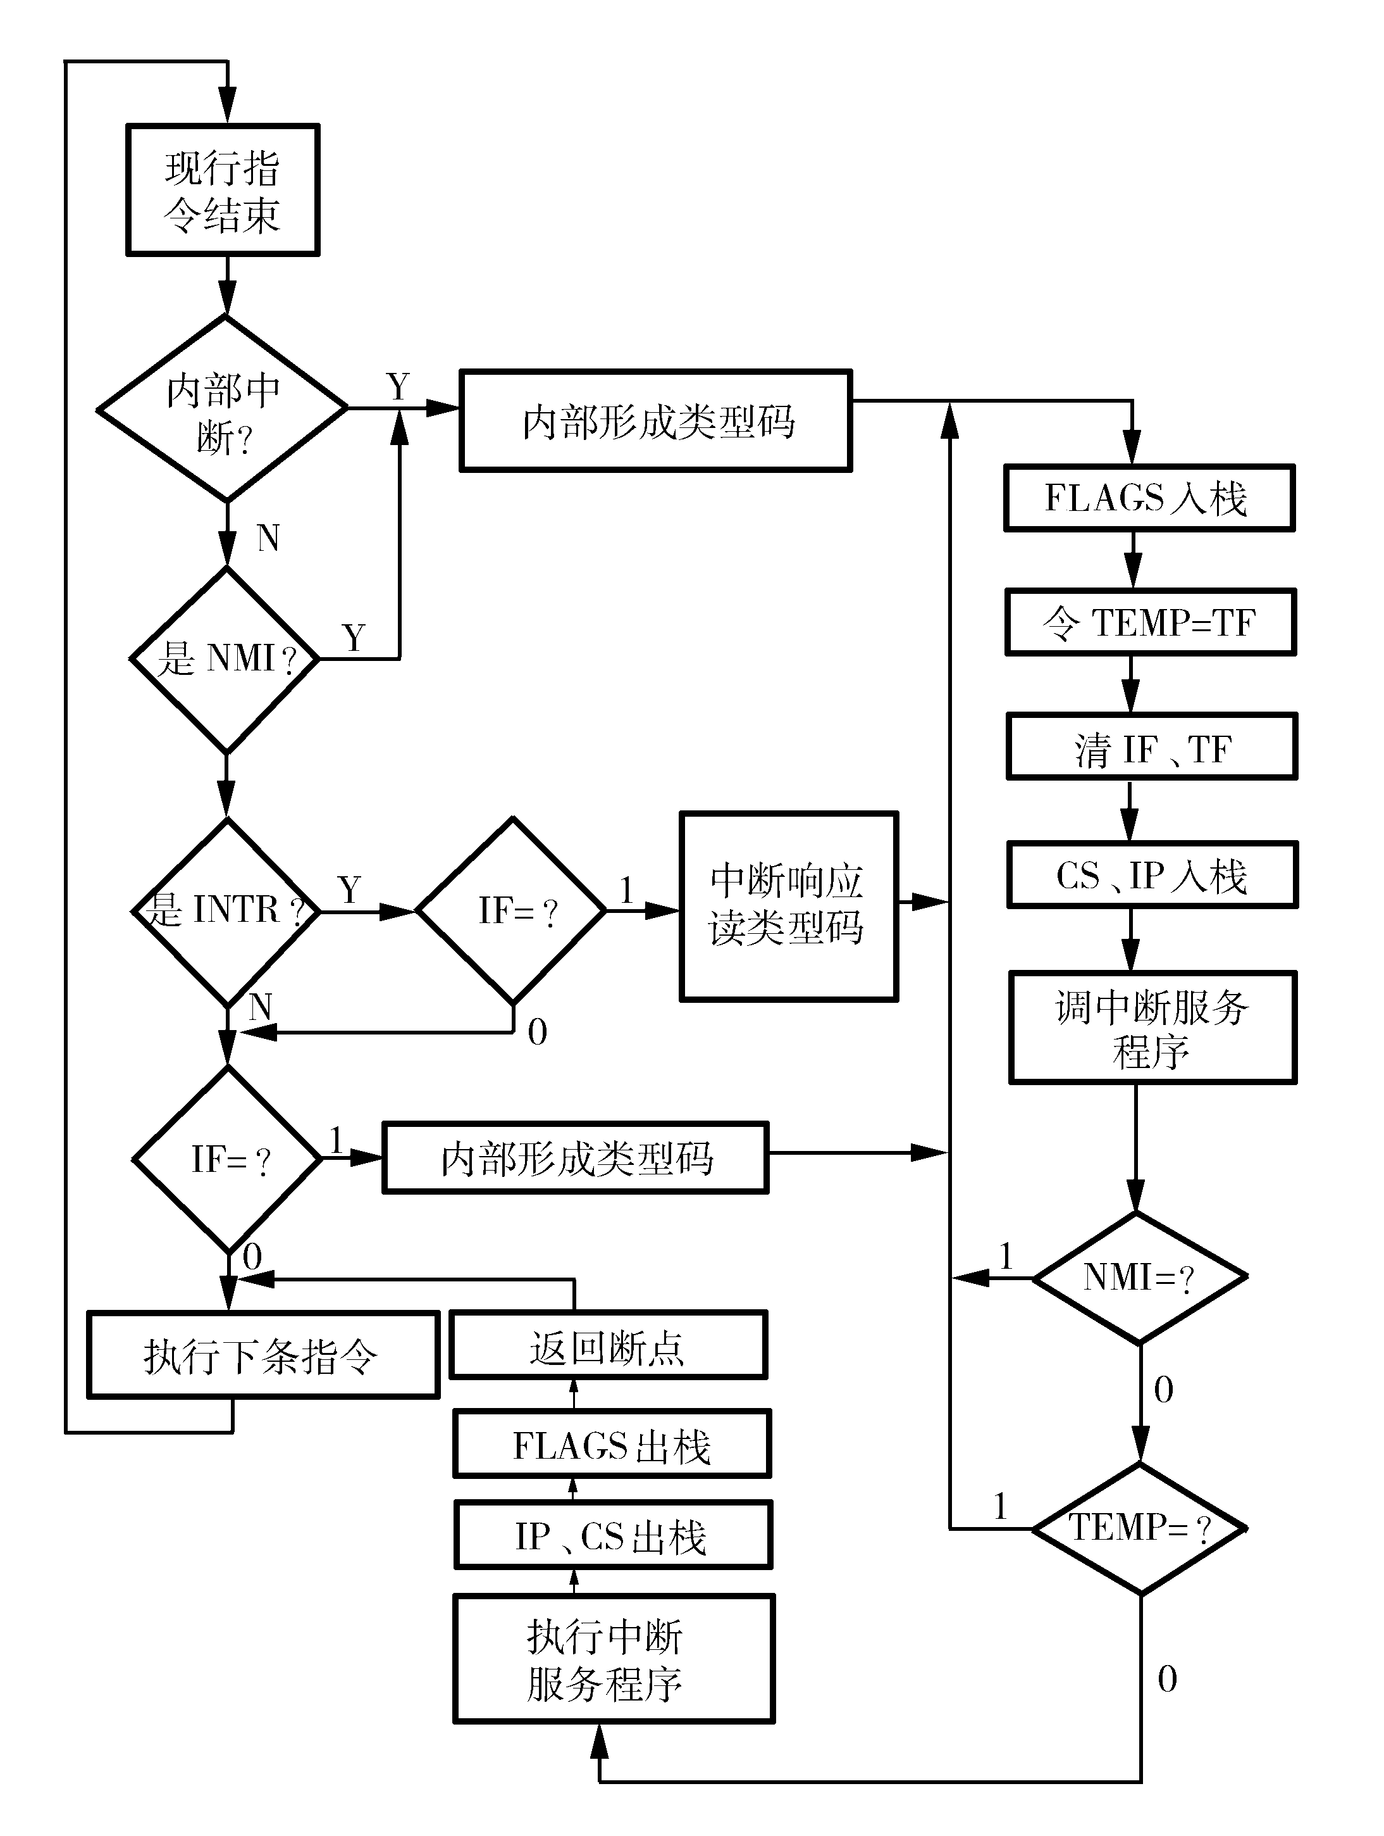
2.5.3 中断和异常的处理过程

Slide 23
2.5.4 实模式下的中断和异常
32位微处理器运行在实地址下，可以响应和处理异常0、1、3、4、5、6、7、8、9、12、13、16。

Slide 24
实模式下中断向量表
1.中断向量
对应中断类型号的中断服务程序入口地址。
每个中断向量占4字节。
2.中断向量表
位于内存地址0000 : 0000开始的1KB范围内。
按中断类型号顺序存放中断向量。
3.中断向量指针
指向存放中断向量地址第一字节的指针。
中断向量指针=中断类型号×4。
软件中断中自由中断的中断向量需用户自己装入。

Slide 25
2.5.5 保护模式下的中断和异常
1、中断的处理
（1）通过中断门和异常门的中断处理
①门选择符
15
0
63
0
CS段选择符
描述符高速缓存器
CS段选择符
描述符高速缓存器
中断/异常：向量号×8
④段基址
。。。
。。。
中断/异常
门描述符
③段选择符
中断/异常
门描述符
IDT
IDT
代码段
代码段
代码段
段偏移量
程序入口
。。。
②段选择符
。。。
GDT/
LDT
GDT/
LDT
代码段描述符
③段基址、段限长、
访问权限
代码段描述符
④段限长

Slide 26
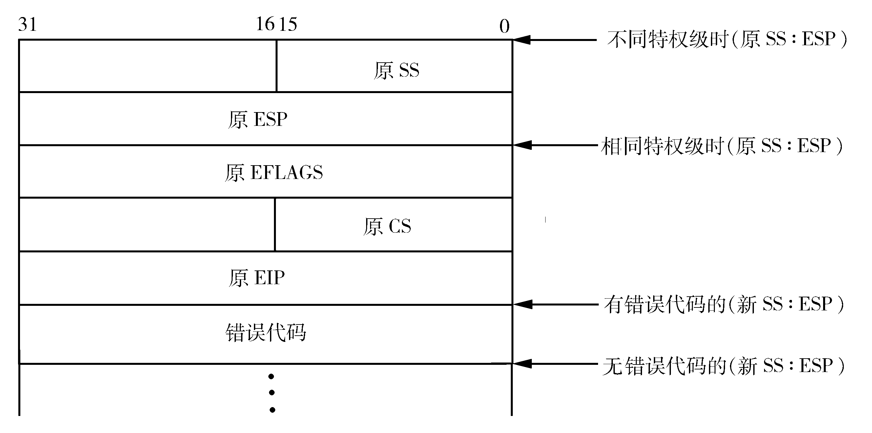
2.5.5 保护模式下的中断和异常
（2）中断/异常后的堆栈结构

Slide 27
2.5.5 保护模式下的中断和异常
（3）通过任务门的中断处理
①门选择符
15
0
63
0
CS段选择符
描述符高速缓存器
CS段选择符
描述符高速缓存器
中断：向量号×8
④TSS段基址
。。。
。。。
任务
门描述符
③TSS选择符
任务
门描述符
IDT
IDT
中断任务的
ＴＳＳ
中断任务的
ＴＳＳ
中断任务的
ＴＳＳ
。。。
②TSS选择符
。。。
GDT
GDT
ＴＳＳ描述符
ＴＳＳ描述符
③TSS段基址、段限长
④TSS段限长

Slide 28
2.5.5 保护模式下的中断和异常
优点：中断任务和被中断任务完全隔离。
缺点：中断响应过程耗时长。
2、特权级保护
通过中断门或异常门的转移控制，目标代码段DPL〈=现行代码段CPL。
通过任务门的中断不对目标代码段的特权级进行检查。
对INT N和INTO指令产生的中断：门的DPL〉=现行代码段CPL。
对于外部中断和异常，不进行门的特权级的检查。

Slide 29
2.5.6 虚拟8086模式下的中断和异常
（1）要求中断和异常处理程序必须具有0级特权级。
（2）保存现场时压入堆栈的内容增多，按32位操作来保存现场。
（3）将EFLAGS寄存器内容压栈后将17位清0。
（4）执行IRET时，检测CPL的特权级。

Slide 30
Thank you!

